Slide 1
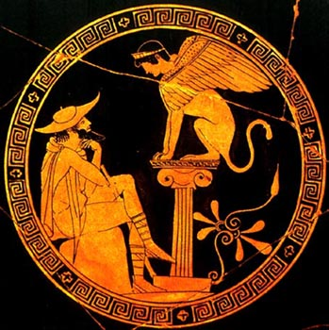
NAJLEPŠE ANTICNE PRIPOVEDKE
Gustav Schwab
V

Slide 2
KAZALO
Metamorfoze in manjše zgodbe
Prometej - Faetont - Evropa - Perzej - Dajdal in Ikar - Midas - Tantal - Nioba - Sizif in Belerofont - Orfej in Evridika
Pripovedke o Argonavtih
Grški in Rimski bogovi
Nastanek sveta in bogov
Bogovi neba
Bogovi voda
Bogovi zemlje
Bogovi podzemlja

Slide 3
Metamorfoze in manjše zgodbe
PROMETEJ
Nebo, Zemlja in morje so bili že ustvarjeni - Ni še bilo stvora, v katerem bi bil naseljen duh - Na Zemljo je stopil Prometej - Z ilovice je zgnetel lik po podobi bogov - Prijateljica Atena jim je vdahnila kanček božanske modrosti - Nastali so prvi ljudje - Naučil jih je opazovati, poslušati, vpeljal v umetnost pisanja in štetja - Bogovi so postali pozorni na ljudi - Od ljudi so zahtevali da jih časte, oni pa bi jih v zameno varovali - Prometej je nastopil kot zagovornik ljudi - Prevaral je bogove, zato se mu je Zevs maščeval - Med ljudi je poslal oživljen kip lepe device, Pandore po imenu - V rokah je nosila posodo - Prišla je do Epineteja, Prometejevega brata, da bi mu izročila dar bogov - Ko je dvignila pokrov je iz nje vzletela kepica nesreč ki so se razletele po vsej Zemlji

Slide 4
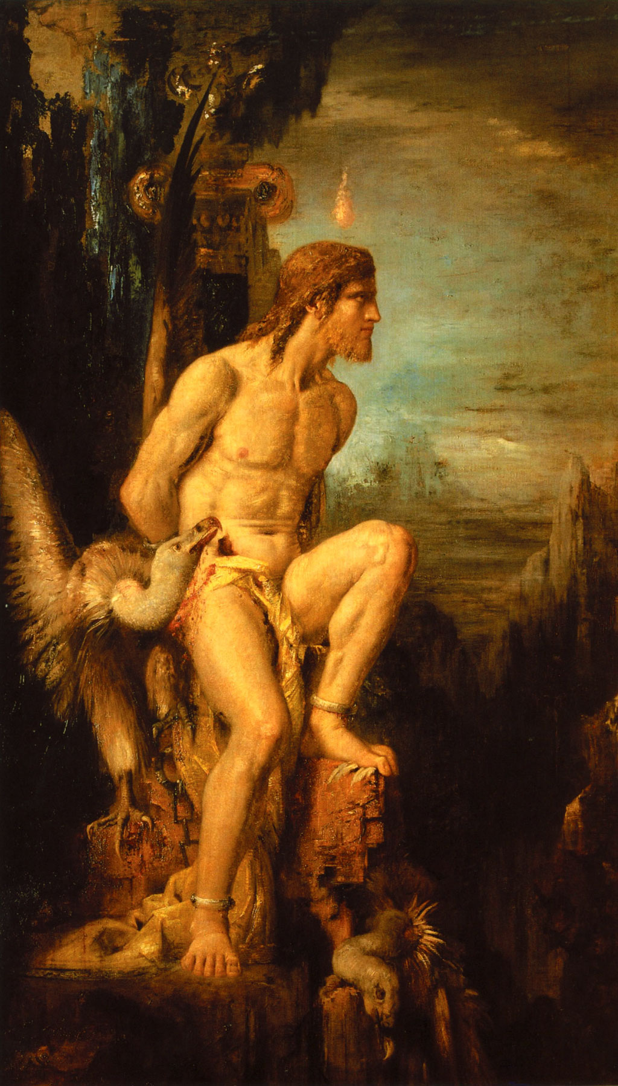
Nato se je Zevs osredotočil na Prometeja - Hefajst in njegova služabnika so ga odvlekli v Skritsko puščavo (Rusija) - Prikovali so ga nad prepad - Zevs je poslal orla ki mu je kljuval jetra - Njegova kazen naj bi trajala 30 000 let - Rešil ga je Herkules, zato je kasneje moral umreti - Prometej je moral nositi železni prstan v katerem je bil vdelan kamenček s Kavkaške pečine -Zevs se je hvalil, da je njegov sovražnik še vedno prikovan na Kavkaz

Slide 5
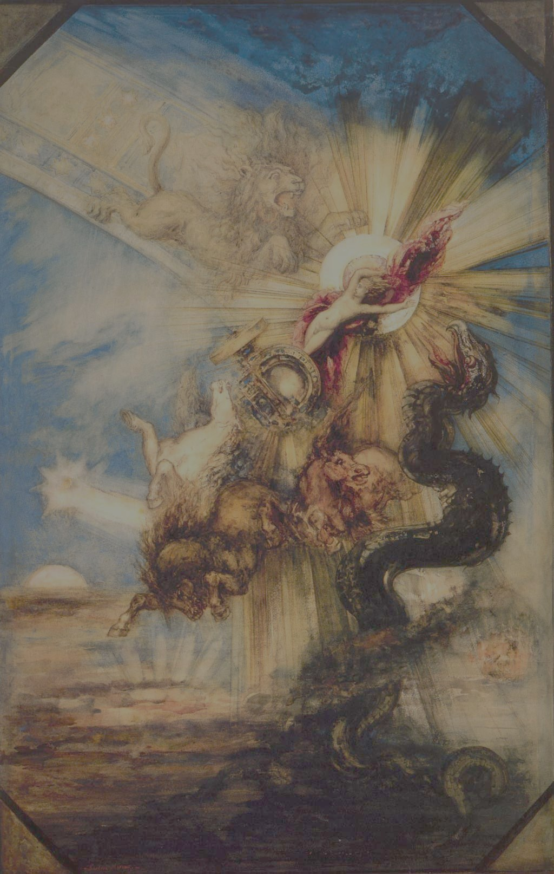
FAETONT
V palačo sončnega kralja Heliosa je vstopil Faetont
Helios ga je vprašal čemu je prišel
- Faetont mu je odgovoril, da njegovi materi nihče ne verjame da je njen sin nebeškega rodu in da rabi dokaz - Helios je objel sina in mu rekel, da mu izpolni kakršnokoli željo
Mladenič mu odvrne, da si želi en dan voditi krilati sončni voz - Oče je prebledel in mu povedal, da to ni za smrtnike

Slide 6
- Vendar si Faetnont ni premislil, zato ga je Helios odpeljal do voza - Konji so poleteli - Zaradi manjše teže, so podivjali in skrenili s poti - Drveli so visoko navzgor, zaletavali se v zvezde - Faetont jih ni znal ustaviti
Prišli so do oblakov kjer so izpareli - Voz je padal globje in globje - Zemlja je od vročine zevala, zamorci so počrneli - Plamen je zajel Faetontove lase, da je padel z voza v reko Eridanos - Pravijo da je takrat na Zemlji minil dan brez sončne svetlobe - Razsvetljevel jo je samo velikanski požar - Mati in sestre so za njim jokale štiri mesece, potem pa so bile z reko Eridanos povzdignjene v zvezde

Slide 7
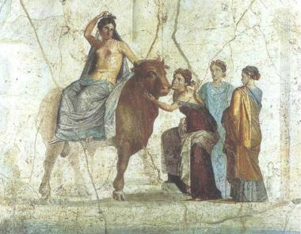
EVROPA
Hči kralja Agenorja - Živela v globoki samoti očetove palače - Zjutraj je skupaj z njenimi spremljevalkami šla do obale - Nabrale so rože in pletle vence - Zevs jo je opazoval z neba - Očarala ga je njena lepota - Spomnil se je zvijače s katero bi omamil njeno dušo - Spremenil se je v plemenitega bika - Prišel je do Evrope in njenih spremljevalk - Ta je zajahala bika v katerem je bil Zevs - Skraja je počasi stopal z deklico na hrbtu - Nato pa se je kot leteči konj pognal do gole obale in v vodo - Evropa je bila zelo prestrašena - Prišla sta do neke tuje obale, kjer je bik izginil - Prikazala se ji je Afrodita - Povedala ji je, da jo je ugrabil Zevs in da bo postala njegova zemeljska žena - Ter da se bo tuji del sveta, kamor jo je pripeljal, po njej imenoval Evropa

Slide 8
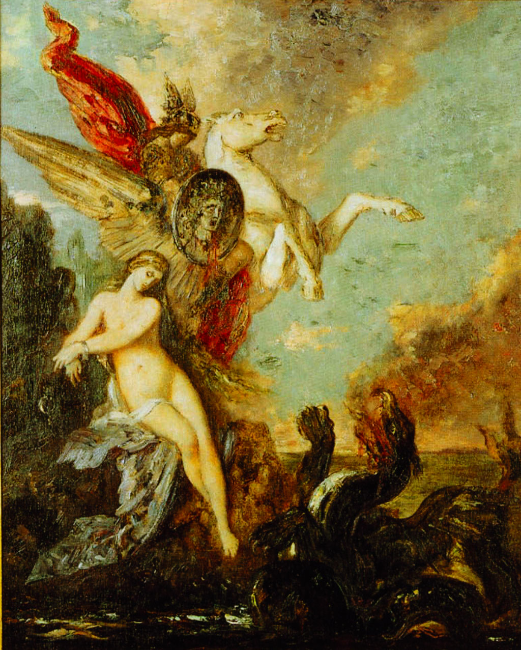
PERZEJ
Zevsov sin - Njegovemu dedu Akriziju je preročišče prerokovalo, da mu bo vnuk prevzel prestol in mu vzel življenje - Perzeja in njegovo mater Daneo je zaprl v skrinjo in vrgel v morje - Obvaroval ju je Zevs - Rešila sta se na otoku Serifu, kjer sta gospodovala brata Diktis in Polidekt - Polidekt se je poročil z Daneo - Ko je Perzej odrastel, mu je Polidekt naročil, naj mu prinese glavo Meduze - Priletel je do Oceana, kjer so prebivale Gorgone - Kdor jih je pogledal, se je spremenil v skalo - Posute so bile z zmajskimi luskami, namesto las so bile porasle s kačami, imele so bronaste roke in zlate peruti - Meduzi odreže glavo; iz trupa skočita krilati konj Pegaz in velikan Hrizaor - V deželi Atlanta si je hotel spočiti, a ta mu ni dovolil zaradi prerokbe, ki je govorila, da mu bo Zevsov sin ukradel zlata jabolka - Perzej je bil jezen in zato mu je pokazal Meduzino glavo - Spremenil se je v skalo - Letel je naprej in prišel do obale Etiopije - Na morski pečini je opazil priklenjeno deklico - Bila je Andromeda, hčer kralja Kefeja

Slide 9
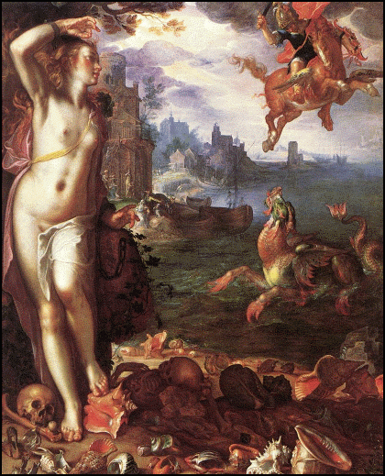
- Ta jo je priklenil na pečino, ker se je njegova žena Kasiopa hvalila pred morskimi nimfami, da je lepša od vseh - Nimfe so prosile Pojzedona, naj kaznuje Kefeja in Ksiopejo - V deželo je poslal poplavo in morskega psa ki vse požre - Po prerokbi je bilo napovedano, da bo dežela rešena, če kraljičino hčer požre morska pošast - Perzej je ubil morsko pošast in rešil Andromedo - Na svatbo pa pride njen stric Finej, ki jo je želel za ženo, ampak si je ni upal rešiti - Pričel se je hud boj - Z Meduzino glavo je okamenel Fineja in njegove vojake - Andromedo je peljal na svoj dom - Tam je našel svojo mater v stiski, saj se ne more rešiti nasilnega Polidekta - Pohitel je v Polidektovo palačo in mu pokazal Meduzino glavo - Polidekt je okamenel - Oblast je izročil njegovemu bratu Diktisu - Z materjo in ženo je odšel v Argos - Njegov ded Akrizij je zbežal - Perzej pa sedel na prestol - Nekoč se je udeležil bojnih iger, kjer je bil tudi njegov ded - Vrgel je disk, ki je visoko poletel in zadel Akrizija v glavo - Izpolnila se je prerokba

Slide 10
Dajdal in ikar
- Dajdal je bil kipar, kamnosek in gradbenik, največji umetnik svojega časa - Njegova dela so občudovali na vseh koncih sveta - Bil je nečimrn in ljubosumen na svojo umetnost - Imel je nečaka Talosa, katerega je tudi učil svoje obrti - Ta je bil še bolj nadarjen kot njegov stric - Dajdal se je začel bati za svoj ugled - Talosa je porinil z atenskega gradu - Obtožili so ga za umor in spoznali za krivega - Zato je s sinom Ikarjem pobegnil na Kreto - Pri kralju Minasu si je pridobil sloves velikega umetnika - Zgradil je bivališče za Minotavra; ki je imel trup človeka in glavo bika - Vsakih 9 let so Minotavra nahranili z dečki in deklicami iz Aten - Izgnanstvo iz ljubljene domovine mu je postajalo čedalje težje - Domislil se je rešitve, kako zapustiti otok - Iz perja si je naredil krila, ki jih je zlepil z voskom - Sina je poučil kje mora leteti

Slide 11
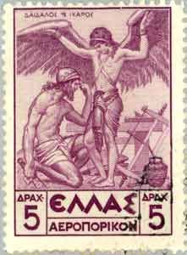
- Ikar ni več sledil očetu, ampak se je dvignil v višave - Sončni žarki so stopili vosek in Ikar je strmoglavil v globino - Dajdal je pristal na otoku, kjer je naplavilo sinovo truplo - Odšel je na Sicilijo, kjer je vladal kralj Kokal - Ta ga je gostoljubno sprejel - Tudi tu je Dajdal ustvaril mnogo stvaritev - Ko je za to izvedel Midas, je na Sicilijo poslal vojsko - Zahteval je, naj mu Kokal izroči ujetnika - Ta se je pretvarjal, da se strinja z zahtevo - Do Midasa je bil gostoljuben, predlagal mu je naj si spočije - Ko je Midas sedel v kad se je zaradi pare zadušil - Dajdal je ostal pri kralju Kokalu in užival njegovo naklonjenost - Bil je temelj umetnosti na Siciliji - Vendar je bil po smrti sina preživljal bedno in žalostno starost - Umrl je na Siciliji, kjer je pokopan

Slide 12
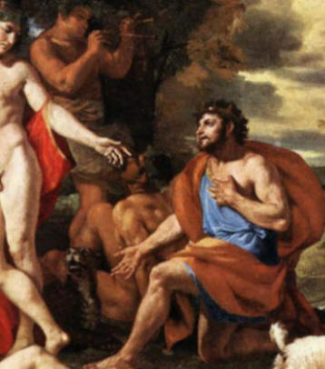
MIDAS
- Nekoč se je vinski bog Dioniz odpravil v malo Azijo - Starega vinskega bratca Silema ni bilo z njim, ker se je napil in zaspal - Našli so ga frigijski kmetje - Odpeljali so ga h kralju Midasu - Ta ga je lepo sprejel in lepo skrbel zanj - Po 10-ih dneh ga je odpeljal k njegovim tovarišem - Dioniz mu je bil hvaležen - Kralja je pozval naj si zaželi karkoli - Midas si je zaželel, da bi se vse, kar bi se dotaknil spremenilo v zlato - Tako se je tudi zgodilo - Ko je sprevidel, da je bila to neumna želja se je udaril po glavi in ta se je spremenila v zlato - Dioniza je prosil milosti in ta mu je pomagal - Nato je šel do izvira Poktoter in vanj namočil glavo - Od takrat je sovražil bogastvo - Zapustil je palačo in šel živet v gozd - Častil je Pana, boga polj in gozdov

Slide 13
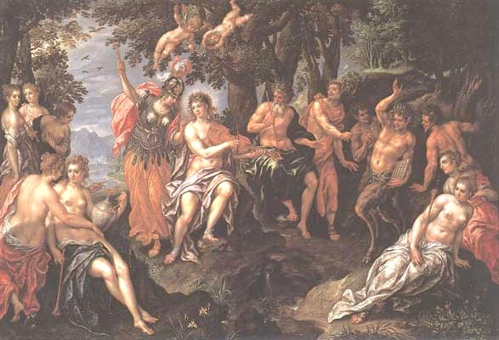
- Ta je v Trmolskih hribih nimfam sigral svoje norčave pesmi na trstenico - Nekoč je tekmoval z bogom Apolonom - Vsi so se strinjali o Apolonovi zmagi, razen Midas, ki je glasno grajal odločitev - Apolon je pristopil do njega in ga potegnil za ušesa navzgor - Zrasla so mu oslovska ušesa, pokrita s sivo dlako - Skrival jih je pod velikanskim pokrivalom - Služabniku, ki ga je strigel, ni mogel prikriti svoje sramote - Ta si je na travniku izkopal luknjo in vanjo kričal, da ima kralj oslovska ušesa - Na tem mestu je zrasel gozd trsja, ki je ob vetru zašepetal da ima kralj oslovska ušesa

Slide 14
TANTAL
- Zeusov sin - Vladal v Sipilu Lidiji - Neznansko bogat in slaven - Bogovi so ga spoštovali - Bil je njihov prijatelj - Smel je sedeti za Zeusovo mizo in poslušati pogovore bogov - Ni prenesel nadzemeljske sreče - Žalil bogove - Ljudem je izdajal skrivnosti - Kradel je nektar in ambrozijo - Nekoč je preizkusil njihovo vednost - Povabil jih je na gostijo - Dal zaklati svojega sina Pelopisa in ga dal pripraviti kot jed - Bogovi so opazili grozoto - Dečkove ude so vrgli v kotel in iz njega je stopil še lepši kot prej - Tantala so vrgli v podzemlje - Stal je sredi jezera, a je bil žejen - Nad glavo so mu viseli sadeži a jih ni mogel doseči - Nad njegovo glavo je visela skala in grozila, da se bo zrušila nanj

Slide 15
NIOBA
-Tebanska kraljica - Zeusova vnukinja, Tantalova hčer - Mož Amfion je igral liro - Imela je 14 otrok - 7 deklic in 7 dečkov - Imenovala se je za najsrečnejšo mater na svetu - Nekoč je vedeževalka na ulici pozivala tebanske žene naj časte Leto in njena dva dvojčka Apolona in Artemido - Prišla je Nioba in prepodila žene - Na vrhu gore Kintos je stala Leto z dvojčkoma in to videla - Apolon in Artemida sta se zavila v oblak in odletela do gradu - Na travniku pred obzidjem so se igrali Niobini sinovi - Z neba so priletele puščice in vsi so pomrli - ko je Amfion izvedel novico, si je prebodel prsi - Nioba je zaklicala v nebo, da jo smrt sinov ne bo pokopala - Zatem se zasliši zvok in vse hčere popadejo na tla - Med trupli je Nioba otrpnila - Vse je postalo kamen, razen solz, ki so ji vrele iz oči - Prišel je vihar in odnesel kamen v Niobino domovino - Tam še danes stoji Nioba kot marmorna skala ki se še vedno rosi

Slide 16
SIZIF IN BELEROFONT
SIZIF je bil Aiolov sin - Najbolj zvit od vseh smrtnikov - Zgradil krasno mesto Korint, z veličastnim gradom, ki pa ni imel pitne vode - Zato je Sizif poskušal priti do izvira sveže vode preko bogov. - Izkoristil je spor med kraljem bogov, Zevsom in rečnim kraljem Azopom - Azopu je izdal kje se skriva Zevs - V zameno mu je ta daroval izvir pitne vode na gradu - Zevsa je Sizifovo dejanje razjezilo - Ponj je poslal Tanatosa, smrt - Sizif je smrt zvijačno ujel in jo zaprl v temnico. - Od takrat naprej ni umrl več noben človek na svetu - Zevs je poslal boga Aresa, da je osvobodil smrt - Ta je Sizifa odpeljala v Podzemlje - Sizif, ki je to pričakoval, je že pred tem naročil ženi, naj ne žaluje za njim - V podzemlju je tarnal nad njenim početjem in si izboril izhod, da bi ženo opomnil na njene dolžnosti - Sizif je tako pobegnil iz sveta mrtvih in priredil veliko zabavo na račun bogov - Nenadoma pa se prikaže smrt in ga odpelje nazaj v podzemlje - Tam je moral za kazen valiti ogromno skalo na vrh hriba - Vsakič, ko je pririnil skalo skoraj na vrh, mu je ta ušla in se skotalila nazaj

Slide 17
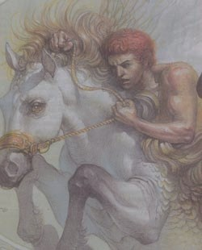
- BELEROFONT, Sizifov vnuk - Nenačrtovano je nekoga ubil in zbežal - Odšel je v Tirins, kjer ga je kralj oprostil - Kraljeva žena ga je hotela zapeljati v greh, a jo je zavrnil - Možu se je zlagala, da ga Belerofont namerava ubiti, zato se ga mora znebiti - Tega ni mogel storiti - Poslal ga je k tastu, kralju Likije, da bi opravil z njim - Tudi ta ga je vzljubil in tega ni mogel storiti - Poslal ga je, da mora ubiti pošast Himero, ki je bila spodaj lev, zadaj zmaj in v sredi koza - Smilil se je bogovom, zato so mu poslali nesmrtnega konja Pegaza - Ni ga mogel ukrotiti - Atena mu je poslala zlato uzdo - Ubil pošast Himero - Nato ga je kralj poslal v boj proti Solimercem - Zatem pa še nad Amazonke - Kralj je spoznal, da je Belerofont ljubljenec bogov - Za ženo mu je dal hčer Filono, ki mu je rodil dva sina in hčer - Hčer je zadela Artemidina puščica, sinova pa sta padla v boju - Bilo je konec Belerofonove sreče - S Pegazom se je hotel povzpeti na Olimp, a ga je vrgel s sedla - Zasovražil nesmrtnike in preostanek življenja preživel v samoti

Slide 18
ORFEJ IN EVRIDIKA
- Orfej je bil sin rečnega boga Azopa in muze - Bil je pevec, igral pa je tudi na liro - Podaril mu jo je bog Apolon - Njegovo petje in igranje so poslušale ptice, skale, ribe, živali… - Njegova žena je bila Evridika - Nedolgo po poroki jo je pičila kača in jo ubila - Orfej je svojo bolečino izlival v pesmi - Odšel je v podzemlje, da bi izprosil življenje Evridike - Prišel je pred boga podzemlja Hada in njegove žene - Zaigral jima je na liro in dala sta mu priložnost, da jo pripelje nazaj, a se ne sme ozreti nazaj, dokler ne prideta iz podzemlja - Zazdelo se mu je, da ne sliši več njenih korakov in ozrl se je nazaj - Evridika je začela izginjati v globino - Prišel je ven in tri leta samotaril po gozdu - Sovražil je vse ženske, ker so ga spominjale na Evridiko - Tračanke so ga sovražile, ker ni maral nobene - Nekoč so ga začele obmetavati s kamenjem - Kamen ga je zadel v sence, padel je po tleh in izkrvavel - Njegovo glavo in liro je odnesla reka, do otoka Lasbosa - Glavo so pokopali, liri pa postavili svetišče - Orfej se je pridružil Evridiki in odtlej skupaj živita na Elizijskih poljanah

Slide 19
PRIPOVEDKA O ARGONAVTIH
Jason in Pelias
Jason je bil sin Aisona, Kretejevega sina. Kretej je v nekem zalivu Tesalije ustanovil kraljestvo Iokos in ga zapustil starejšemu sinu Aisonu. Toda mlajši sin Pelias se je polastil prestola. Ko se je postaral, ga je prestrašila prerokba, da naj se pazi tistega, ki bo imel le en sandal. Nekoč se je Jason odpravil v kraljestvo Iokos. Ko je prečkal reko, je izgubil sandal. Prišel je v Iokos, Pelias ga je lepo sprejel in na željo razkazal hišo. Jason je od svojega strica želel le žezlo in prestol, vse ostalo bi mu prepustil. Pelias se je strinjal pod pogojem, da mu prinese runo zlatega ovna, ki je bilo v deželi Kolhijcev, do njega pa je bilo nemogoče priti, ker je kralj Aietes za čuvaja postavil ognjenega zmaja. Runo je imelo sloves po vsem svetu, Jason pa se je z nalogo strinjal, saj ni vedel, da ga je stric poslal na nalogo, da bi ga ubil. Zbral je najhrabrejše može, s katerimi je odplul na ladji Argo.
Argonavti na Lemnu
Pristali so na Lemnu, kjer so ženske pobile vse moške na otoku. Otočanke so jih lepo sprejele in ti so venomer odlašali odhod. Le Herakles je ostajal na ladji in jih priganjal, zato so se po nekaj dneh le odpravili naprej.

Slide 20
Argonavti v deželi Dolionov
Vetrovi so jih gnali v bližino Frigijske obale. Poleg miroljubnih Dolionov so na otoku živeli tudi neukročeni, divji velikani. Dolioni so jih lepo sprejeli, nato pa so z druge strani otoka pridrveli velikani, katere je Herakles pravočasno opazil in pobil in Argonavti so odpluli dalje. Ponoči jih je ujel vihar, zasidrali so se na istem otoku, vendar tega niso vedeli. Prišli so domačini s katerimi so podnevi proslavljali in se začeli bojevati, saj niso vedeli da so to njihovi prijatelji. Zjutraj so zmagovalci Argonavti opazili velikansko zmoto in za svojimi prijatelji žalovali tri dni.
Herakles zaostane
Po viharni vožnji so pristali v zalivu Britinje, pri mestu Kios. Mizijci, ki so tam živeli, so jih lepo sprejeli in jih pogostili. Herakles, ki je zavračal vse ugodnosti bivanja, je šel v gozd, da bi si napravil novo veslo. Njegov vajenec Hilas je vstal izza mize in šel do studenca po vodo. Opazila ga je vodna nimfa in ga potegnila k sebi. Polifej, ki je bil nekje v bližini, je slišal krike, pritekel pa je tudi Herakles, ki je nato odšel iskat svojega varovanca. Ostali so zjutraj odpluli nevedoč, da trije manjkajo. Kmalu se je zanetel prepir ali naj obrnejo ali ne, vendar so se odločili da plujejo naprej. Polifej se je pri Mizijcih dobro znašel in jim zgradil mesto, Herakles pa je šel dalje, kamor ga je klicala Zeusova volja.

Slide 21
Polideuk in kralj Bebrikov
Naslednje jutro so zasidrali od obali Bebikov, kjer je vladal divji kralj Amik. Ta se je hotel z vsemi tujci pomeriti v rokoborbi. Na Argi je bil najboljši rokoborec Polidevs. Težak boj je izgubil kralj, zato so domačini napadli Argonavte, a so kmalu pobegnili, Argonavti pa so se odpravili naprej.
Fineus in Harpije
Zasidrali so se na obali kralja Fineusa, katerega je nekoč doletela strašanska nesreča. Ker je izrabljal preroški dar, ga je Apolon kaznoval s slepoto, poleg tega pa mu Harpije, čudne ptice z ženskimi obrazi niso dale, da bi v miru jedel. Argonavti so mu pripravili pojedino in pregnali Harpije, ki se niso več vrnile. Fineus jim je povedal, kako naj pridejo do kralja Aieta.
Simplegadi
Pluli so dalje in gledali in zagledali skali, ki sta se neprestano zaletavali ena ob drugo, kot jim je govoril Fineus. Valovi so potegnili ladjo med skale, poguba jim je visela nad glavo, a jih je zaščitnica Atena z nevidnim sunkom porinila, da so zleteli skozi.

Slide 22
Nadaljne dogodivščine
Junaki so pluli dalje. Na poti jim je zbolel in umrl krmar, katerega so morali pokopati na tuji obali. Po 12-ih dneh so zapluli v ustje reke Kalihoros. Ko so bili nasproti otoka Aretis, jim je nasproti priletela ptica z železnimi krili, kremplji in kjunom. Nad ladjo je spustila ostro pero, ki je zadelo enega junaka v ramo. Eden izmed mornarjev je bil prepričan, da jih bodo te ptice napadle ko se bodo približali otoku. Ladjo so zavarovali z kopji in ščiti, glave pa so si pokrili s čeladami. Nad ladjo so se zgrnile ptice, vendar so se s ščiti ubranili. Pluli so ob obali, ko so zagledali štiri mladeniče, Friksove sinove, ki so jim povedali, da so iskali očetov zaklad in da so doživeli brodolom. Argonavti so jih povabili s seboj in fantje so se zgrozili. Dejali so da je njihov ded grozen človek, vendar so sprejeli povabilo. Še tisti dan so prišli na cilj, zasidrali ladjo in prenočili.
Jason v Aietovi palači
Sedem junakov je odšlo v kraljev palačo, ostali pa so stražili ladjo. Hera je nad mesto spustila meglo, da bi jih zavarovala, dokler ne pridejo do palače. Odpravili so se v palačo in tam srečali kraljevo hčer.
Medeja in Aietes
V preddverje je prišel tudi kralj Aietes z ženo, bog ljubezni je ustrelil puščico in kraljeva hčer Medeja se je zaljubila v Jasona. Junaki so kralju pojasnili zakaj so prišli in ta je bil besen, vendar tega ni pokazal. Jasonu je dejal, da dobi zlato runo, če z dvema bikoma, ki imata bronaste noge in bruhata ogenj zorje njivo, potem pa seje z zmajevimi zobmi iz katerih rastejo velikani, ki jih mora ubiti s sulico. Jason je dejal da več kot umreti ne more, zato sprejel nalogo.

Slide 23
Argov nasvet
Eden izmed Friksovih sinov, Argo po imenu je šel do svoje matere Halkiope, Aietesove hčere in jo prosil naj pregovori sestro Medejo, da jim pomaga.
Medeja obljubi pomoč Argonavtom
Halkiopa je prišla do Medeje in jo prosila naj pomaga Argonavtom s svojimi čarobnimi praški. Obljubila jim je pomoč in Halkiopa je Argonavtom odšla povedat veselo novico, Medeja pa se je bojevala sama s sabo. Premišljevala je, ali je storila prav, ko je tujcem obljubila pomoč.
Jason in Medeja
Zjutraj se je Medeja odpravila do Jasona. Dala mu je navodila, naj se obleče v črnino, opravi daritev ovčice, naj se namaže s Prometejevim oljem in ko se bodo iz zob pokazali velikani, naj mednje vrže kamen in ti se bodo stepli zanj, on pa jih bo lahko pobil.
Jason izpolnjuje Aietovo željo
Naslednje jutro pošljejo dva moža kralju po zobe, ta jih je mirno predal, saj je bil prepričan da bo Jason izgubil. Ko so prišli junaki na polje, so se prestrašili bikov. Jason je delal kot mu je naročila Medeja in z lahkoto opravil nalogo. Kralj se je besen vrnil v mesto in premišljeval kako priti Jasonu do živega.

Slide 24
Medeja ugrabi zlato runo
Kralj je vedel, da je bila v Jasonovo zmago vpletena Medeja. Ta je odšla do ladje tujcev po Jasona, nato pa sta skupaj šla po zlato runo. Medeja je uspavala zmaja, Jason je vzel runo, nato pa sta se vkrcala in ladja je izplula.
Argonavti uidejo z Medejo
Argonavti so bili že na odprtem morju, kralj pa je za njimi poslal podložnike in jim ukazal, da morajo dobiti njegovo hčer nazaj. Vodila jih je njihova zaveznica Hera. Koljhici jim niso nehali zasledovati, pred junaki so prišli do izliva Istra, kjer so se skrili v zasedo, vendar so se Argonavti domov vračali po drugi poti.
Argonavti se vračajo domov
Pluli so mimo mnogih otokov in ko so mislili da že vidijo vrhove domovine, je jezni Zevs vzdignil vihar, ki jih je odnesel stran. Hera jih je usmerjala in varovala, da so brez hujših zapletov potovali naprej, proti domovini. Pluli so po odprtem morju, dokler niso prišli do otoka kjer so prebivali Faiaki.
Koljhici jih spet zasledujejo
Tu so bili nadvse gostoljubno sprejeti in so se hoteli odpočiti, vendar se je prikazala vojska Koljhicev. Zahtevali so kraljevo hčer. Kralj Faiakov Alkinoos je zadržal junake, dejal je, da če se Jason in Medeja poročita, bo lahko ostala z Argonavti. Še tisto noč sta se v svetišču poročila, zato je ostala z Argonavti. Po sedmih dneh so odpluli dalje.

Slide 25
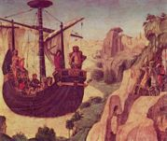
Zadnje dogodivščine Argonavtov
Po hudem viharju so se izkrcali na samotni peščeni obali, v prepričanju da bodo umrli. Junaki so po puščavi nosili ladjo dvajset dni in noči, nato pa so prišli do Tritonskega pristanišča. Vkrcali so se na ladjo in v neki temni noči je Jason klical boga Apolona, naj jih reši teme. Uslišal je njegove prošnje in iz Olimpa streljal svetle puščice na nebo. Pokazal jim je otok in ladja je mirno plula proti domu. Jason je ladjo posvetil Pozejdonu in bila je povzdignjena med zvezde.
Pelias ni pričakoval da se bo Jason vrnil in je bil zelo presenečen, ko mu je ta dal zlato runo. Medeja je razsekala runo in jo spremenila v jagnje. Peliasove hčere so želele, da pomladi njihovega očeta, a Medeja jih je prevarala, tako da so ga nehote ubile same.
Jasonov konec
Jason ni zasedel prestola v Ioku, ampak sta z Medejo pobegnila v Korint. Tam je z njo živel 10 let in rodila mu je tri sinove. Ko je njena telesna lepota izginila, se je zaljubil v kraljevo hči Glauke, s katero se je nameraval poročiti. Medejo je prosil za razvezo in ta se mu je želela maščevati. Za poročno darilo je Glauki poslala zlato obleko in nakit. Namazano je bilo s strupom, tako da je umrla. Medeja je v spanju zabodla še svoje tri sinove. Jason je bil obupan. Stekel je pred hišo in v vozu v katerega so bili vpreženi zmaji zagledal Medejo. Vrgel se je na meč in umrl na pragu svoje hiše.

Slide 26
GRŠKI IN RIMSKI BOGOVI
Nastanek sveta in bogov
- Najstarejšo zgodbo nam pripoveduje Homer, ki omenja izvor vsega. Glavni vir za poznavanje grških mitov je grško pesništvo, predvsem Homer in Hesoid. - Pesnik Hesoid pripoveduje, da je bil najprej Kaos, zevajoča praznina, napolnjena z meglo, iz tega se je razvilo vse kar je danes. - Najprej je nastala Gaja (Zemlja), Tantar (temno brezno pod zemljo) in Eros (ljubezen). - Potem je Gaja iz sebe rodila Urana (nebo) in Ponta (morje). - Nato sta se združila Uran in Ponta, ter rodila Titane, šest moških in šest ženskih velikanov. - Štirje so se poročili med seboj - Nastali so: Leto, Astra (boginja zvezd), Helios (bog sonca), Selene (mesec), Eos (zora), iz teh zakonov so se rodili Zvezde, Vetrovi, Atlanta…

Slide 27
Bogovi neba
ZEUS (Rimski Jupiter) Bil poglavar Olimpa. Bil je sin Kronosa in Ree, ki ga je skrivaj rodila na Kreti, ker je Kronos zaradi prerokbe, da mu bodo otroci stregli po življenju pojedel vse svoje otroke. Zanj so skrbele nimfe. Ko pa je odrasel, je očeta prisilil, da je izpljuval vse brate in sestre, ki so Zeusu v zahvalo podarili svoje moči. Iz Olimpa se je začel bojevati proti Kronosu in Titanim. Ree je Zeusu izdala skrivnost zmage. Zeus je zmagal in bratom razdelil oblasti. Naposled je postal vladar sveta.
HERA (Rimska Juno) Bila prava Zeusova žena, čeprav njegova starejša sestra. Grki so jo častili kot najvišjo boginjo, kraljico neba. Posegala je v življenje ljudi, bila je zavetnica materinstva in rojstva. Po značaju je bila trda in neizprosna, ljubosumna žena.

Slide 28
ATENA (Rimska Minerva) Hči Zeusa. Že ko se je rodila, je bila v popolni bojni opremi, njene modre oči pa so izžarevale božansko modrost. Častili so jo kot nepremagljivo bojevnico, boginjo modrosti in znanja. Bila je zaveznica filozofov, pesnikov in govornikov.
APOLON (Rimski Apolo) Imel je sestro dvojčico Artemido. Bil je svetel bog, njegovo orožje je bil lok. Imeli so ga za očeta najboljših pevcev, boga petja in glasbe.
ARTEMIDA (Rimska Diana) Zeusova in Letina hči. Apolonova sestra dvojčica. Njeno orožje so bile puščice, s katerimi je natančno zadela človeka ali žival. Boginja lova, lune in smrti. Opisujejo jo kot boginjo čaranja, čistosti in devištva.
ARES (Rimski Mars) Sin Zeusa in Here. Bog vojne, nasilen in napadalen, ljubil je poboje in spopade. Bil je oborožen od glave od pet. Ljudem ni bil pri srcu.

Slide 29
HEFAJST (Rimski Valcanus) Sin Zeusa in Here. Rodil se je pohabljen in grd, zato ga je Hera iz Olimpa vrgla v morje, kjer ga je Tetis rešila in v votlini skrbela zanj. Kasneje je postal bog ognja in kovaštva. Na Olimpu je gradil palače bogovom. Poročen je bil z Afrodito.
AFRODITA (Rimska Venera) Hči Zeusa in Dione, rodila naj bi se iz morske pene. Bila je boginja ljubezni in lepote. Hefajst je bil njen mož, Ares pa ljubimec.
ASKLEPIOS Sin Apolona in Koronis, bog zdravilstva.
HERMES (Rimski Merkur) Najbolj zvit in pretkan izmed vseh bogov, bil je bog trgovine in prometa.

Slide 30
Bogovi voda
POZEJDON (Rimski Neptun) Zeusov brat, bog morja. Po morju se je vozil z zlatim vozom, povzročal valove in stresal Zemljo. Lahko se je spremenil v katerokoli podobo.
OCEAN Skupaj z njegovo ženo Tetis sta bila najstarejši morski božanstvi. Prebivala sta na daljnem zahodu v skrivnostni deželi vseh pomorskih pavljic. Bil je vladar “zunanjega” morja, dostopnega samo bogovom. Poleg Zeusa je bil najbolj spoštovan.
GLAUKOS Bog modrine in tišine morja.

Slide 31
Bogovi zemlje
DEMETRA (Rimska Carero) Kronosova in Reina hči, grška boginja rodovitnosti in poljedeljstva.
DIONIZ (Rimski Libro) Sin Zeusa in Semele. Bog vina. Ljudem naj bi prinesel vinsko trto in jih naučil pridelovati vino. Zato so ga začeli častiti. Bil je tudi zaščitnik sadja, vrtov in grmovja.
SATIRI (Rimski Favni) Božanstva gora in gozdov, spremljevalci Dioniza. Vedno so bili veseli, zviti in razdudani. Bili os majhni in čokati s kozjimi nogami in ušesi.
PAN (Rimski Faunus) Bog pastirjev, gozdov, lovcev, rodil se je z rogovi in kozjimi nogami. Bogovi so se norčevali iz njega. Bil je zdravnik in prerokovalec.

Slide 32
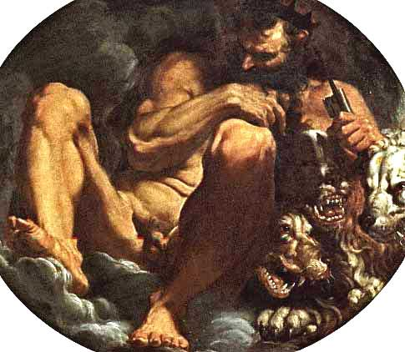
Bogovi podzemlja
HAD (Rimski Pluton) Vladar podzemlja, Kronosov in Rein sin. Je eden izmed najstarejših bogov. Na glavi je nosil čelado, zato je bil neviden.
HEKATE Vlada v nebesih, na Zemlji in v morju, prinaša srečo in zmago, pomaga pomorščakom in lovcem.
ERINIJE Boginje maščevanja, služabnice Hada. Njihova naloga je bila kaznovati zločince. Med ljudmi so bile nepriljubljene.

